Slide 1
Vida na ESALQ

Slide 2
Vida na ESALQ
Na ESALQ temos a oportunidade de vivências únicas em nossas vidas. São experiências que permitem muito além do conhecimento técnico. Elas permitem amadurecimento, a convivência em grupo, melhorar a administração do tempo, formação de novas amizades e principalmente a oportunidade de auto conhecimento.
Para os ingressantes 2020, poucas oportunidades foram vivenciadas dentro do campus. Alinhados com o objetivo de introduzir os ingressantes da disciplina de Vida Universitária e Cidadania na ESALQ, nessa aula será abordado parte das oportunidades oferecidas aos dentro do campus “Luiz de Queiroz”.

Slide 3
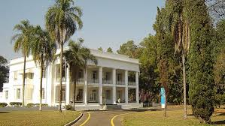
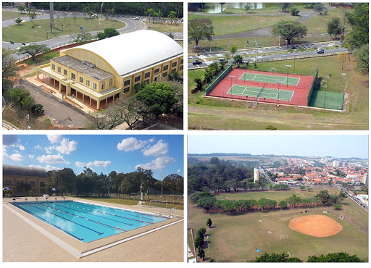
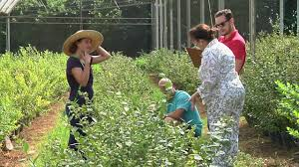
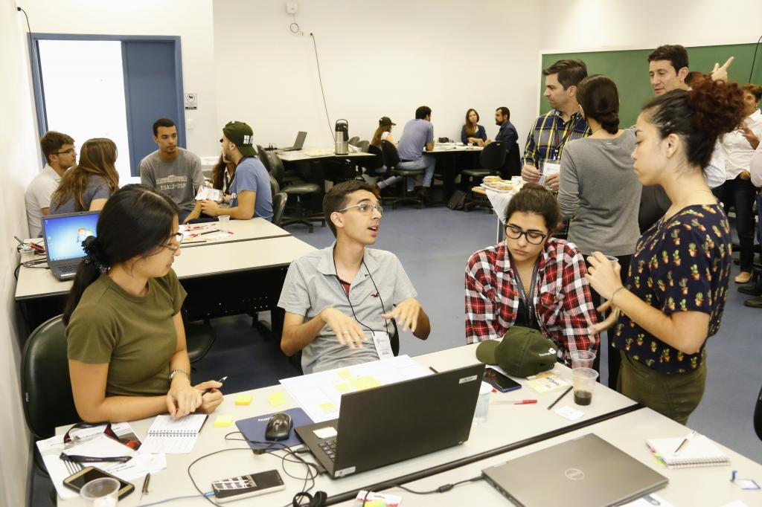
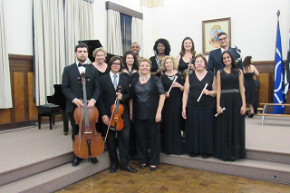
Oportunidades dento do Campus “Luiz de Queiroz”
Restaurante Universitário;
Salas de informática e acesso a internet;
Atendimento médico e odontológico no campus;
Biblioteca;
Curso de inglês gratuito;
Auxílios alimentação, moradia, transporte e bolsas de apoio.
Grupos de estágio;
Praça esportiva;
Oportunidades de Intercâmbio.

Slide 4
Oportunidades dento do Campus “Luiz de Queiroz”
Grupos de estágio
Grupos de extensão;
Empresas Júnior;
Grupos PET;
Grupos musicais.
https://www.esalq.usp.br/svcex/grupos-de-extensao/lista

Slide 5
Oportunidades dento do Campus “Luiz de Queiroz”
Praça esportiva
https://www.aaalq.com.br/

Slide 6
Oportunidades dento do Campus “Luiz de Queiroz”
Intercâmbio
Realização de disciplinas no exterior;
Estágio/Pesquisa no exterior;
Dupla diplomação.
https://www.esalq.usp.br/svaint/

Slide 7
Oportunidades dento do Campus “Luiz de Queiroz”
Realização de disciplinas ou Estágio/Pesquisa no exterior;
Carta de interesse (apresentação);
Carta de recomendação de professor da Esalq ou Cena;
Comprovante de proficiência no idioma do país de destino;
Currículo;
Histórico Escolar;
Plano de estudos aprovado por docente da ESALQ ou CENA;
Requerimento de mobilidade.
- Divulgação ocorre pela ESALQnet ou pelo sistema Mundus;
Requisitos: Média normalizada superior a 5; No máximo 3 reprovações já cursadas novamente & Estar entre 20 à 90% de conclusão do curso. Lembrete: É importante estar atentos às particularidades de cada edital!
Há oportunidade de bolsas!
https://www.esalq.usp.br/svaint/

Slide 8
Oportunidades dento do Campus “Luiz de Queiroz”
Dupla diplomação;
A participação dos estudantes de Engenharia Agronômica e de se dá mediante convênio mantido entre a Esalq e as escolas francesas.
A seleção ocorre no meio do ano e são divulgadas através do Boletim EsalqNet.
Os alunos esalqueanos permanecem dois anos na França e cumprem créditos de aulas/disciplinas;
Há possibilidade de concorrer a bolsa de estudos subsidiada pelo Programa CAPES Brafagri.
https://www.esalq.usp.br/svaint/

Slide 9
Obg!

